Slide 1
Lieveling - kim van kooten.
Presentatie door Faye Bijer en Marlies Waldman – 2C.

Slide 2
Keuze van het boek.
Aangeraden
Interessant
Nederlands
Waargebeurd

Slide 3
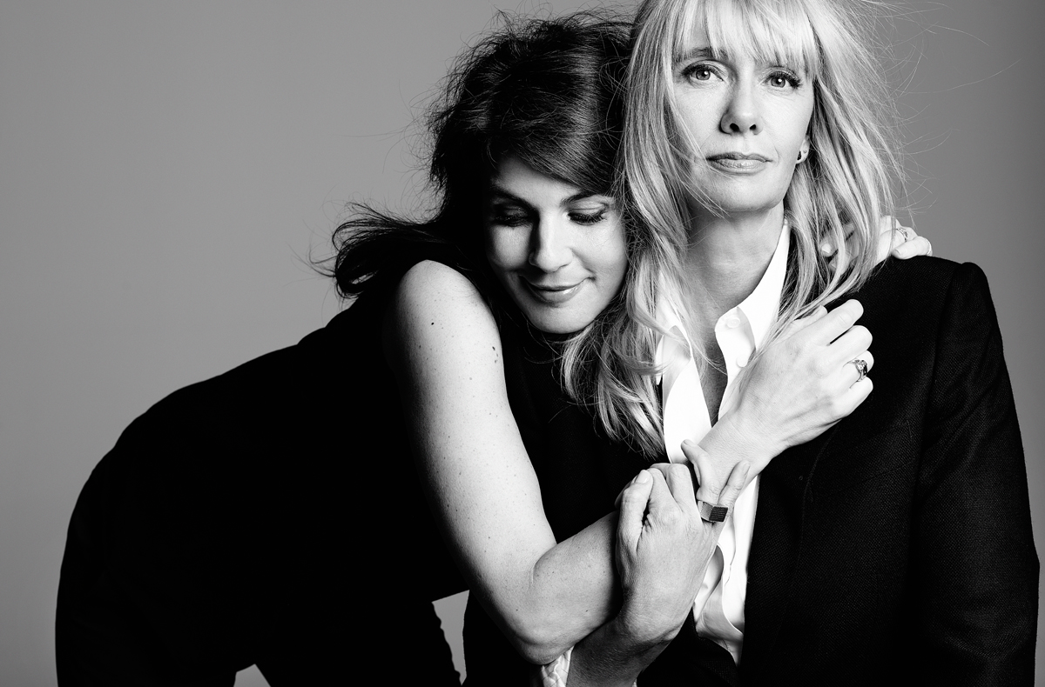
Algemene Informatie.
Kim van Kooten (1947)
Pauline Barendracht
236 pagina’s
2015, Lebowski

Slide 4
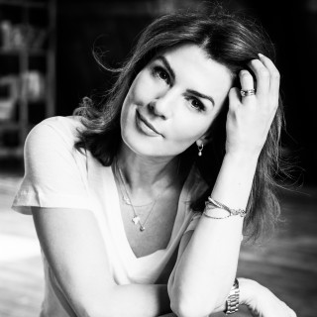
Auteur.
27 Januari 1974, Purmerend
“Pom Ti Dom”
Filmactrice en scenarioschrijfster
Prijzen

Slide 5
Samenvatting.
‘Mama en ik boffen.
We boffen heel erg.’
Puck
Ome Meneer
Rijk
Betast
Anorexia
Sommige geheimen zijn
te groot om te delen.
‘Ik heb een eigen kamer
met een geheime kast.’

Slide 6
mening.
Makkelijk te lezen
Grappig
Treurig
Dapper
Hevig

Slide 7
Voorlezen.
Luister ☺
Einde

